Slide 1
Primeloitters: KPRunnin’
Henrique
Maycon
Oliver
Pedro
Ramon
(o que está em parênteses é comentário)
(Pedro foi mal por não fazer, não sou bom nisso ai fiz só o direcionamento e coisas pra completar)

Slide 2
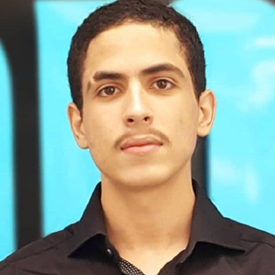
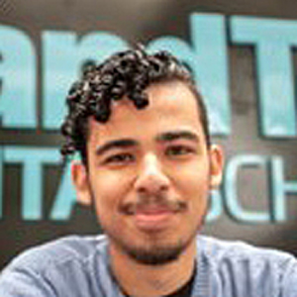
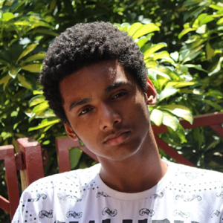
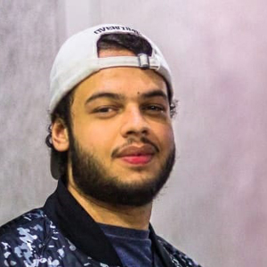
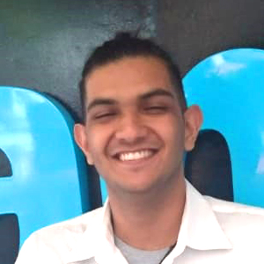
PrimeLoitters

Slide 3
Experiências
LOUCO
TRISTE
CONTENTE
Fazer reuniões diárias
Manter a boa comunicação
O integrante perde
o direito de escolher tarefas
Não fazer as tarefas
Falta de comunicação
Equipe empenhada
Sentar perto um do outro por mais tempo
Motivar a cada tarefa realizada
Comunicar a equipe e buscar conhecimento por fora
Integrante motivado
mesmo sem habilidades técnicas
Falta de habilidade
Abandono do projeto/curso
Reorganizar as tarefas que ficaram sem responsável
Transmitir conhecimento e elogiar as realizações

Slide 4
O que observamos
(acho q essa você fica melhor fazendo)
(colocar trechos da visitação como citações para embasar a nossa problemática)

Slide 5
Como buscamos solucionar
(Aqui nos explanamos como vamos pegar o problema e dar uma solução a ele mas sem entrar na solução em si, então, eu proponho mais focar nos pontos que serão o principal do projeto, como monitorar máquina e servidor e realizar testes)
(Mais um slide de transição entre o problema e a solução então não precisa ter muita coisa)

Slide 6


KPRunnin ’
(Aqui explanamos o como vamos resolver focando então em como o KPRunnin’ vai funcionar)
KPRunnin’ busca realizar monitoramento de máquina e servidores de mercados que possuam servidor interno, oferecendo aos clientes ferramentas que conseguem detectar a performance em picos de uso

